Slide 1
КАНАЛИЗАЦИОННЫЕ СТОКИ
И ПРОМЫШЛЕННЫЕ ВЫБРОСЫ
НИЗКОТЕМПЕРАТУРНЫЕ ИСТОЧНИКИ ТЕПЛА
В ГОРОДЕ БЕЗ БУРЕНИЯ
Практический опыт реализации компании BROSK

Slide 2
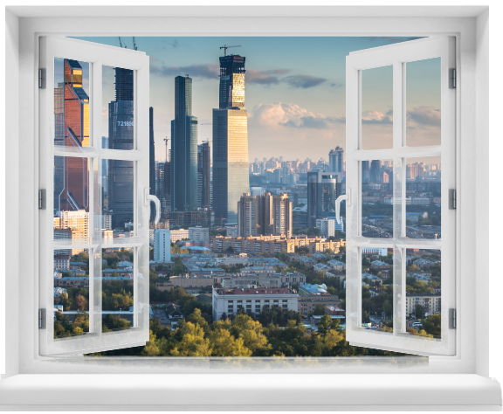
ВОЗДУХ
ВОЗДУХ
21 600 м³/мес.
44 кВт/мес.
12 000 000 человек
450 000 Гкалл/мес.
675 000 000 руб./мес.

Slide 3
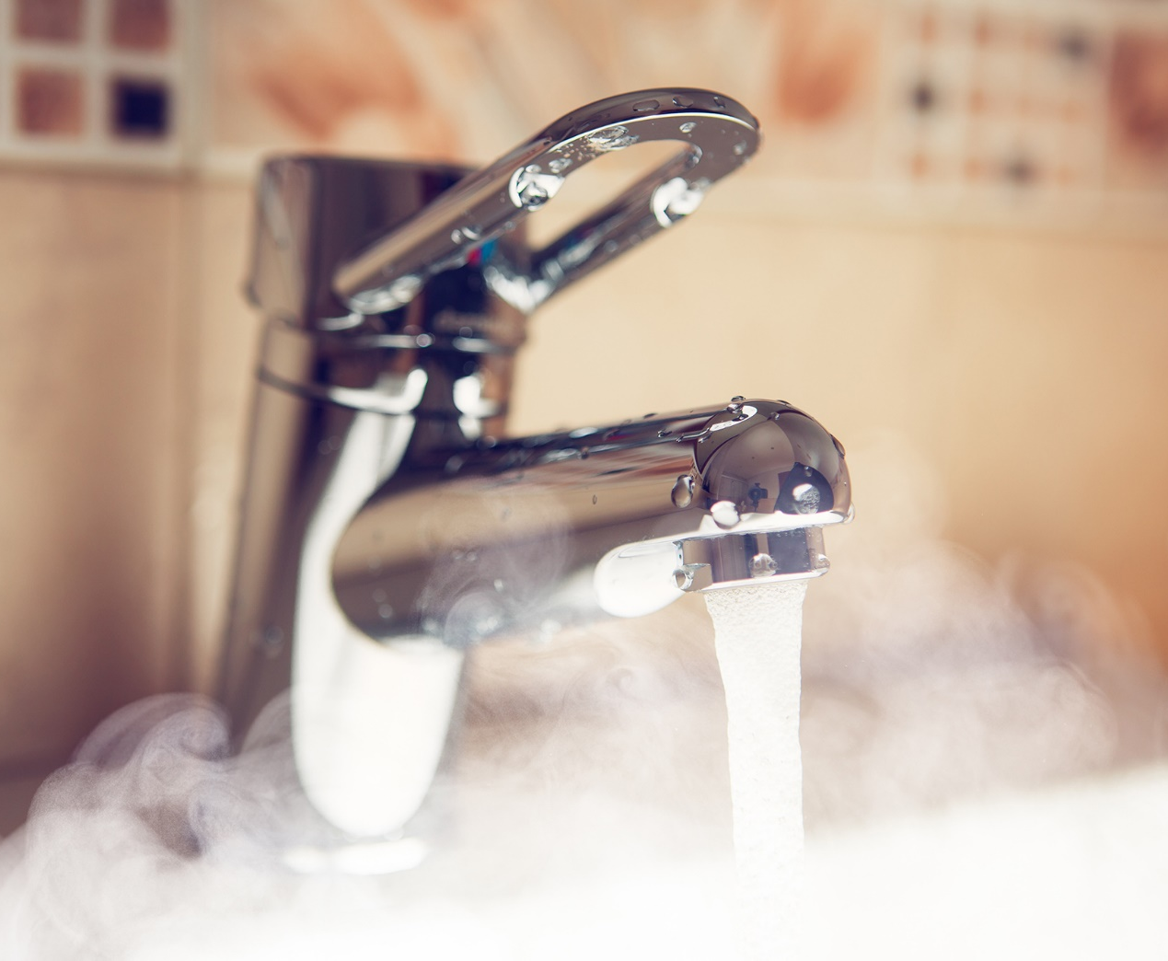
ВОДА
ВОДА
12 м³/мес. на человека
24 кВт/мес.
12 000 000 человек
250 000 Гкалл/мес.
375 000 000 руб./мес.

Slide 4
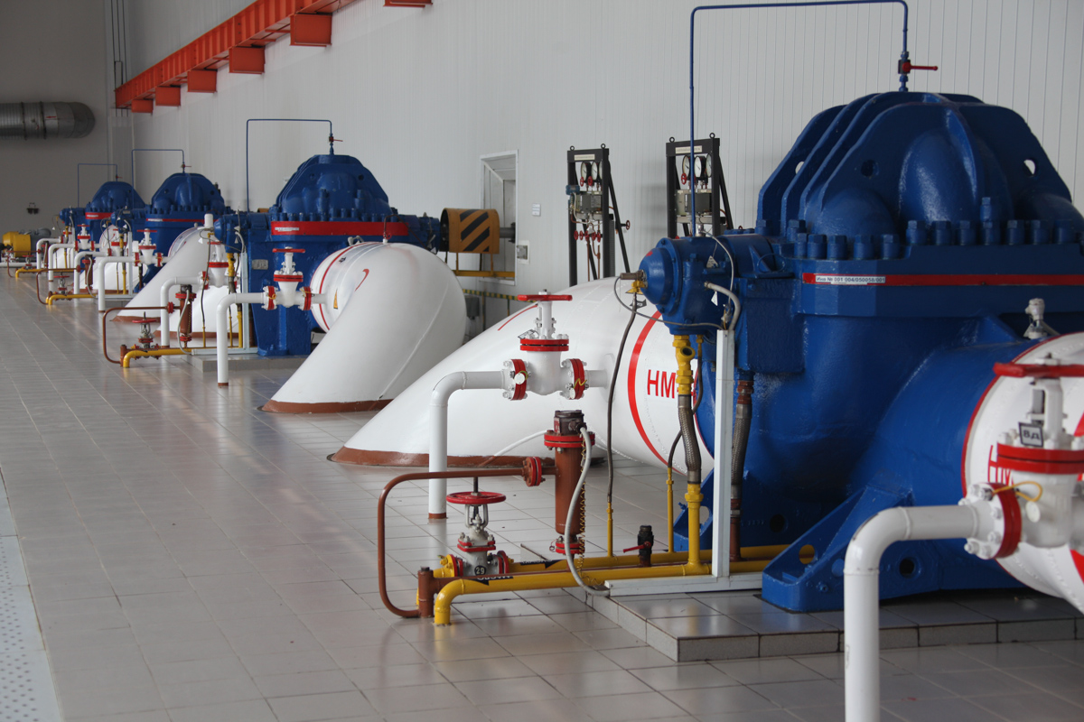
ЭНЕРГИЯ РАБОТЫ
РАБОТА
Вложения: 3 млн. р.
Источник: 35°С
Тепловая мощность: 200 кВт
Экономия: 2,5х
Окупаемость: 3 года

Slide 5
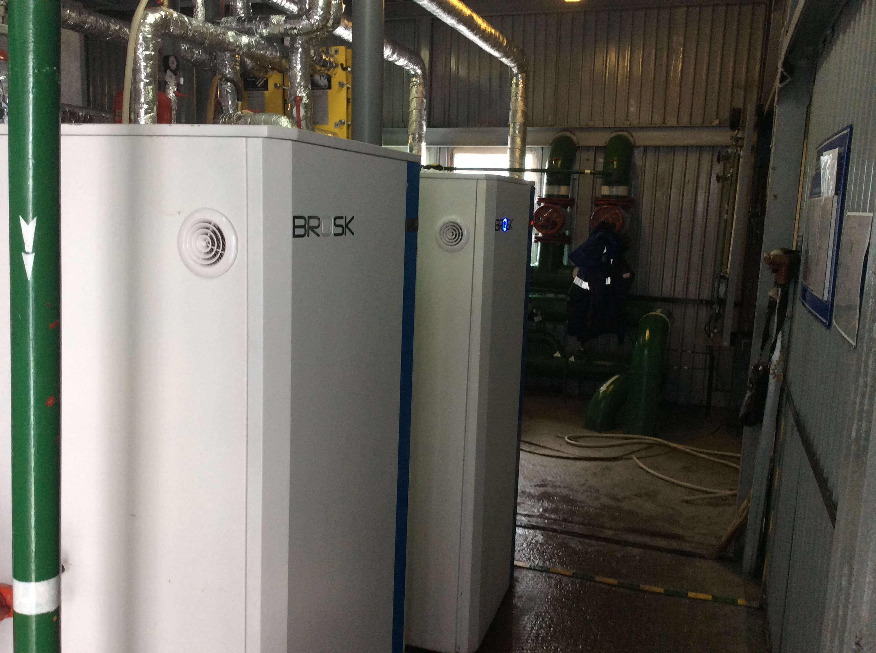
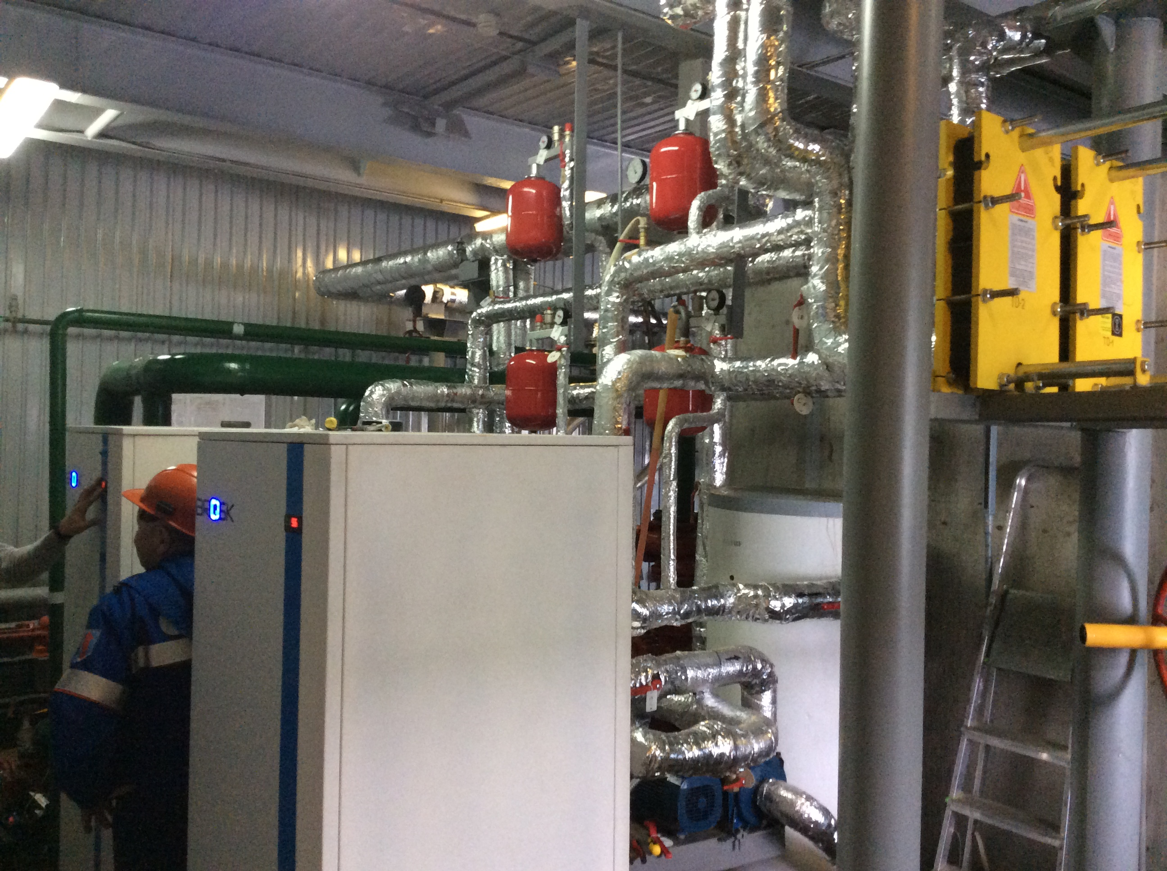

Slide 6
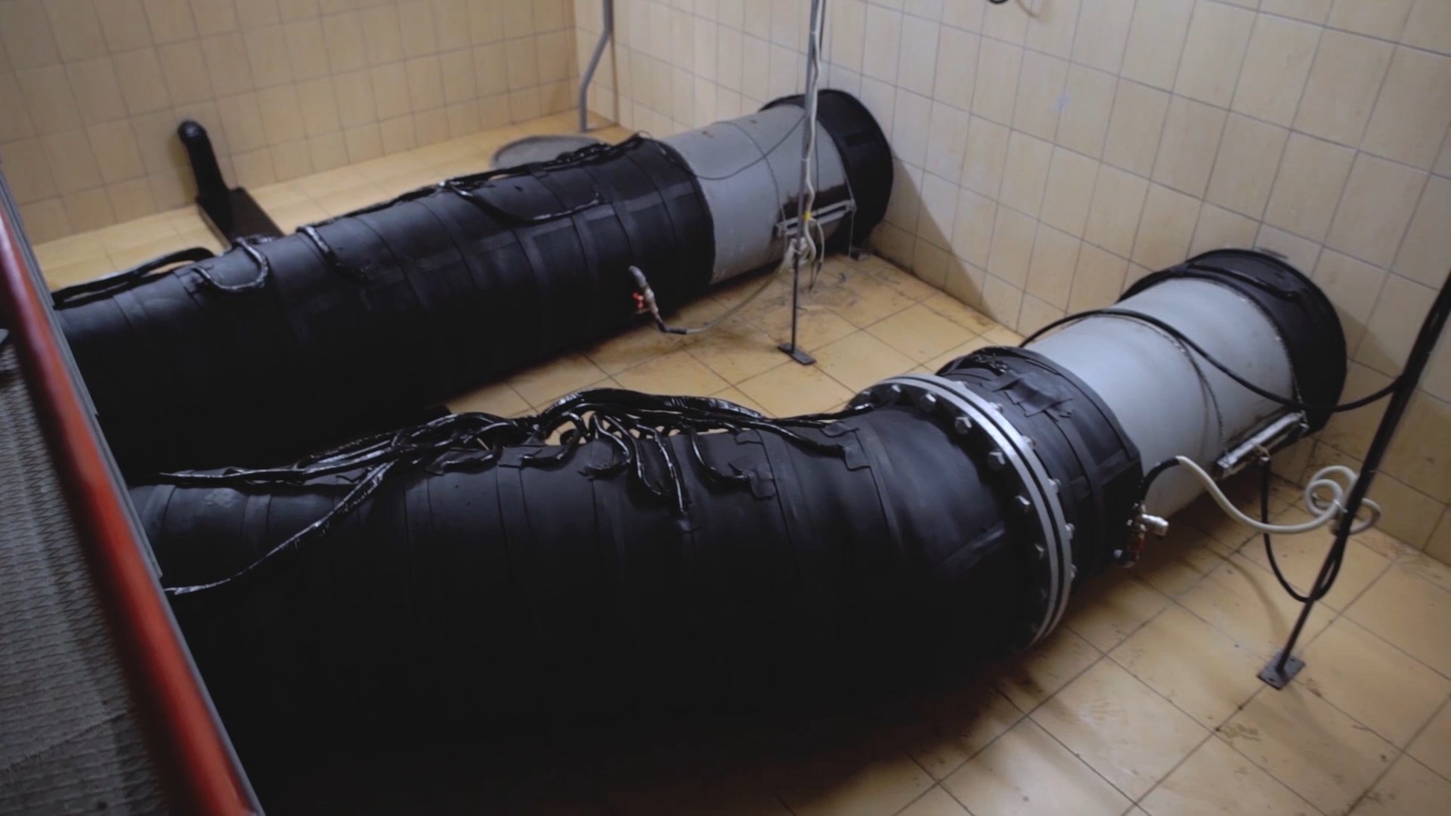
СТОКИ
СТОКИ
Вложения: 4,2 млн р.
Источник: 12 °С
Тепловая мощность: 100 кВт
Экономия: 3,7х
Окупаемость: 3,5 года

Slide 7
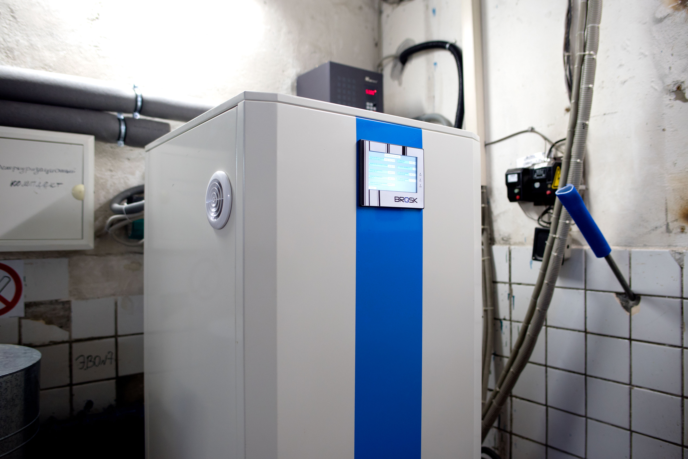
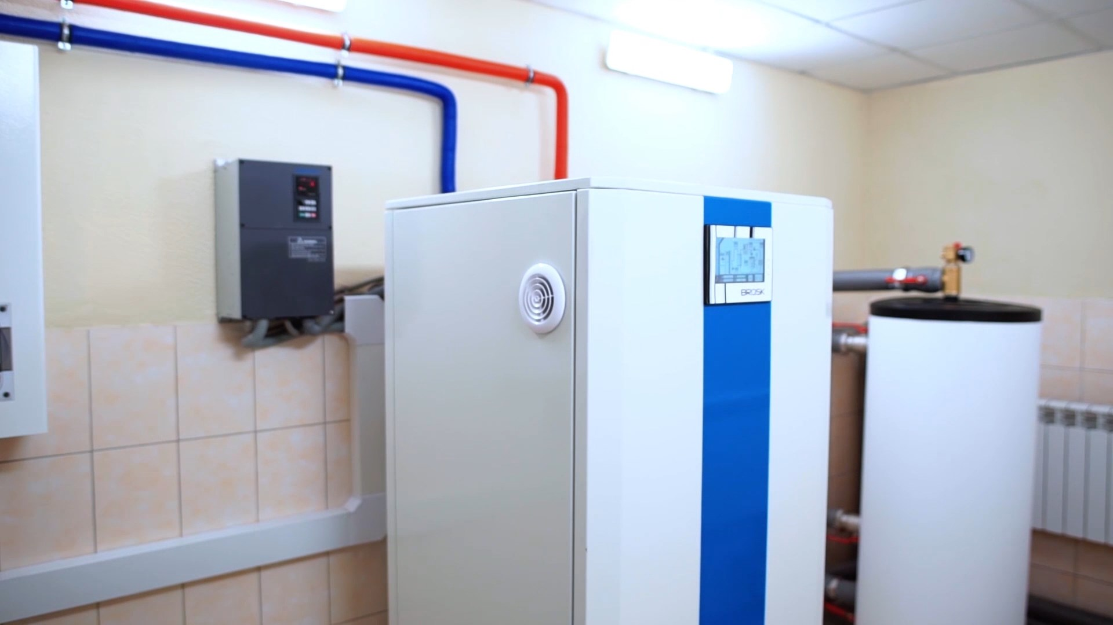

Slide 8
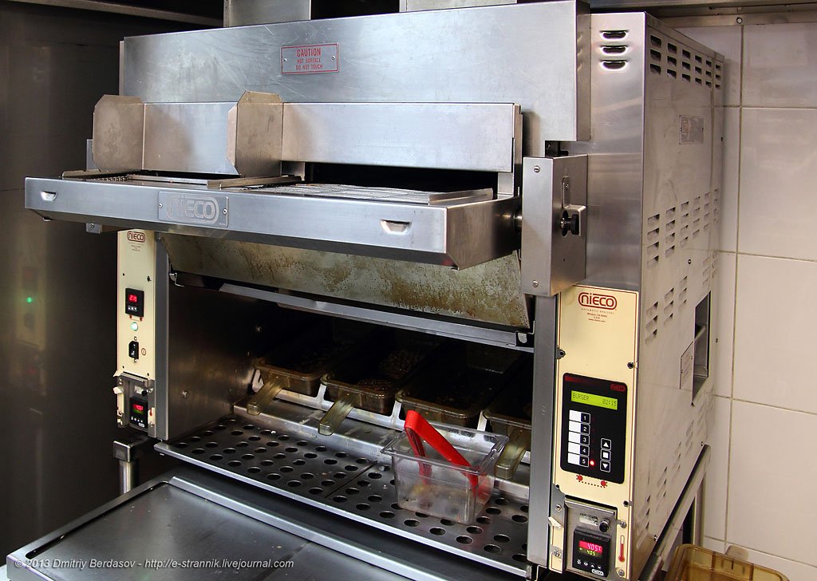
ВЫТЯЖКА
ВЫТЯЖКА
Вложения: 0,6 млн р.
Источник: 20-80 °С
Тепловая мощность: 14 кВт
Экономия: ∞х
Окупаемость: ≈1 год

Slide 9
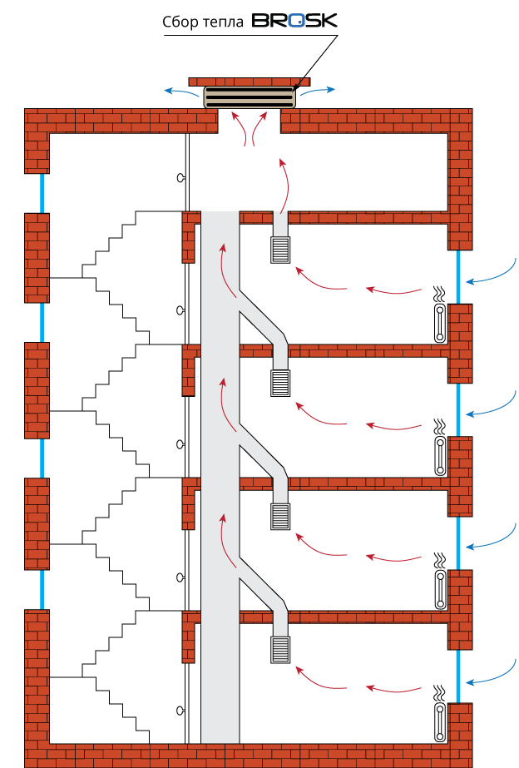
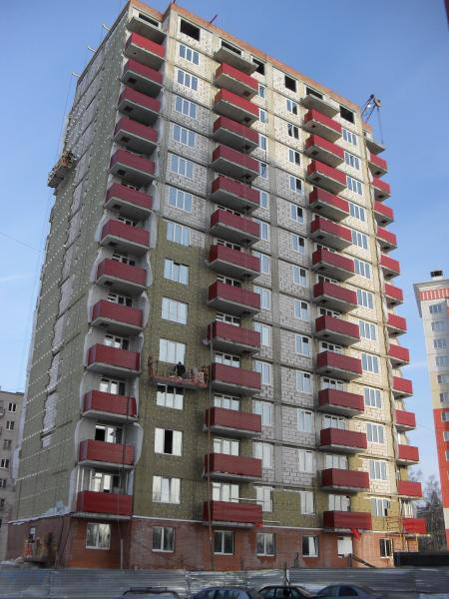
ДОМ
ДОМ
МНОГОКВАРТИРНЫЙ ЖИЛОЙ ДОМ
Стоимость ГВС теплосетями: 120 р./м³
Первоначальные вложения: 900 тыс. р.
Стоимость ГВС ТН: 40 р./м³
Окупаемость: 3 года 2 месяца
Экономия в год: 292 тыс. р.

Slide 10
СПАСИБО
ЗА ВНИМАНИЕ
BROSK
+7(499)704-13-98
ДОКЛАДЧИК:
ОБНИНСК
КИЕВСКОЕ ШОССЕ 59
КОВАЛЕВ ОЛЕГ
sales@brosk.ru
ko@brosk.ru

